Slide 1

ANALISIS TRANSAKSI KARTU KREDIT UNTUK DETEKSI KECURANGAN CUSTOMER
MIKE MARANTIKA
E
SEPTEMBER 2025

Slide 2


CONTENT
01
Linkedin :
http://www.linkedin.com/in/mikemarantika
Overview
Work Experince
* Accounting (2021 – Present)
* Asisten Manager-Konstruksi (2017-2019)
* Staff Supervisi (Internal Audit) PT PNM Persero (2011 – 2017)
* Accounting PT PNM Persero (2009- 2011 )
* Desk Collector PT ANZ Panin Bank (2007 – 2009)
Education Background :
Data Science & Data Analyst Dibimbing 2025
Magister of Science in Accounting Diponegoro Univ 2011
Bachelor of Economics in Accounting Diponegoro Univ 2007
02
Objectives
03
Understanding the Data
04
EDA & Data Visualizations
05
Machine Learning Analysis
06
Recommendation
PROJECT:
Coffee Sales Analysis (Dibimbing)

Slide 3
OVERVIEW
Meningkatnya volume dan potensi kerugian akibat tindak pidana penipuan kartu kredit memerlukan solusi yang memungkinkan pihak penyelenggara layanan kartu kredit melakukan analisis pada setiap transaksi secara cepat dan akurat, yang mustahil dilakukan secara manual oleh manusia.
01
Data Collection
Proses dimulai dengan pengumpulan data transaksi dari transaksi kartu kredit
02
Data preprocessing
Preprocessing data adalah langkah penting yang melibatkan pembersihan dan menyiapkan data untuk dianalisis, termasuk menangani nilai yang hilang, berurusan dengan duplikat, dan memastikan konsistensi data.
03
Feature Engineering
Engineering fitur melibatkan pemilihan dan mengubah fitur yang relevan dari deteksi anomali

Slide 4


OBJECTIVES
Mengembangkan Sistem Cepat dan Efektif
Meminimalkan kerugian
Keamanan Transaksi
Meningkatkan keamanan keseluruhan dalam transaksi elektronik. Dengan proliferasi sistem pembayaran digital, penipuan kartu kredit telah menjadi masalah yang meresap, membahayakan kesejahteraan keuangan - konsumen dan kepercayaan pada transaksi online.
*Mengembangkan sistem deteksi penipuan kartu kredit canggih yang dapat dengan cepat dan efektif *Mengidentifikasi variabel-variabel yang mempengaruhi potensi fraud
*Meminimalkan kerugian finansial untuk konsumen dan lembaga keuangan. *Memberikan insight tentang pola transaksi normal vs fraud.

Slide 5
Understanding the Data
Dataset creditcard.csv berisi data transaksi kartu kredit yang dilakukan oleh nasabah di Eropa selama dua hari pada bulan September 2013. Tujuan utamanya adalah untuk mendeteksi transaksi penipuan (fraud detection) menggunakan metode analisis data dan machine learning.
Dataset berisi 31 fitur.
Setiap transaksi dalam dataset dikaitkan dengan 28 fitur tambahan yang diberi label sebagai V1–V28. Karena masalah kerahasiaan, fitur-fitur ini ditransformasi menggunakan Principal Component Analysis (PCA).
Fitur 'Time' mewakili waktu yang berlalu dalam detik antara setiap transaksi dan transaksi pertama dalam dataset.
Fitur ‘Amount' sesuai dengan jumlah transaksi / tiba-tiba banyak transaksi
Class menunjukkan 1 untuk penipuan dan 0 jika tidak.

Slide 6

EDA & DATA VISUALIZATIONS
DATA COLLECTION
Deteksi transaksi fraud (Class = 1) dari data transaksi kartu kredit
Diketahui data penipuan kartu kredit ini kurang dari 0,2% transaksi yang merupakan penipuan, sehingga sangat sulit untuk memprediksi dataset yang memiliki 284.807 transaksi otentik dan 492 transaksi penipuan (0,17 % dari total transaksi)

Slide 7
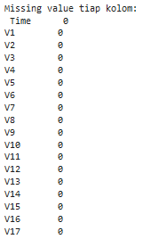
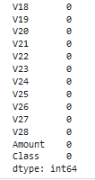
2. DATA PREPROCESSING
Data Preprocessing ini melibatkan cleaning, transforming dan organizing raw data.
Jumlah duplikat 1081
Setelah penghapusan duplikat = 0
Data duplikat dihapus untuk mengurangi bias
Dataset bersih, tidak ada missing value.
2021
Kolom Time dihapus (kurang relevan untuk prediksi).
Amount diskalakan menggunakan StandardScaler agar tidak mendominasi model.

Slide 8
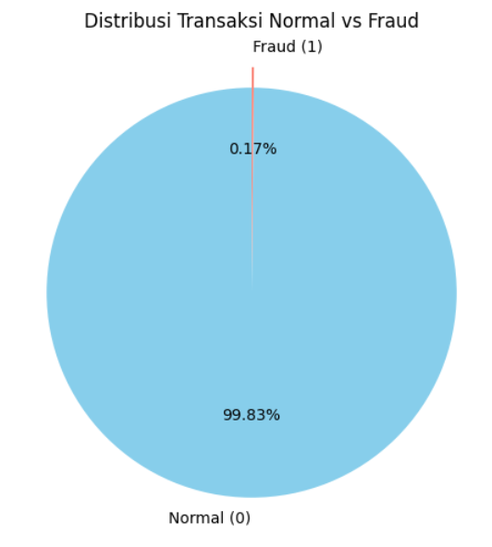
EDA 1 - DISTRIBUSI TARGET
Interpretasi:
Data sangat tidak seimbang, jumlah transaksi normal (Class=0) jauh lebih banyak dibanding transaksi fraud (Class=1).
Class imbalance besar sehingga memerlukan strategi seperti oversampling (SMOTE) atau class_weight.

Slide 9
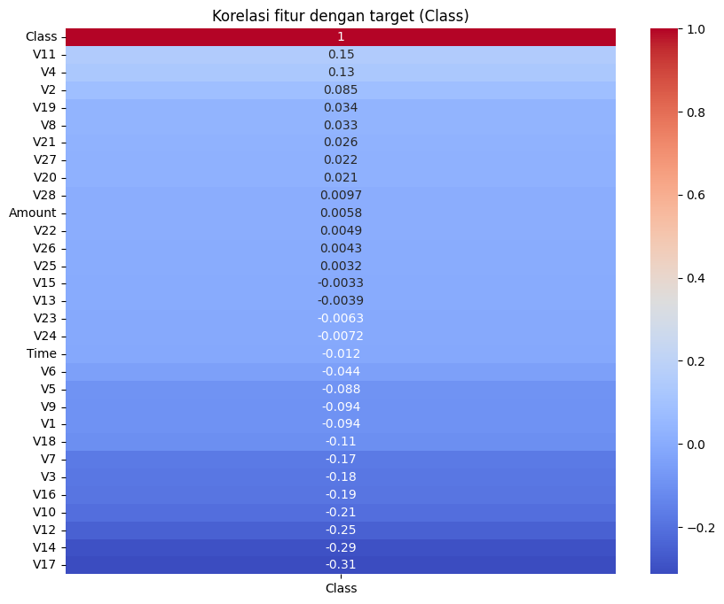
EDA 2 - ANALISIS FITUR
Interpretasi:
Beberapa fitur (V17, V14, V12, V10, V16) punya korelasi cukup tinggi dengan fraud.
Fitur Amount korelasinya sangat kecil.
..

Slide 10
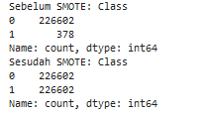

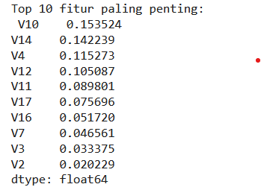
VISUALISASI DISTRIBUSI FITUR WAKTU
FEATURE ENGINEERING 1 - OVERSAMPLING SMOTE
FEATURE ENGINEERING 2 – FEATURE IMPORTANCE
Interpretasi:
Top 10 fitur paling berpengaruh dalam prediksi fraud, sehingga dapat pilih untuk efisiensi model.

Slide 11
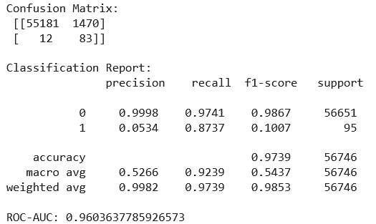

MODELING MACHINE LEARNING 1
(BASELINE MODEL – LOGISTIC REGRESSION)
Evaluation - Visualisasi
Thynk Unlimited
Interpretasi:
Accuracy = 97.39%
Tinggi, tapi agak menipu karena data tidak seimbang (normal >> fraud).
Macro avg F1 = 0.5437
Rata-rata performa antar kelas cukup rendah akibat F1 fraud yang buruk.
Weighted avg F1 = 0.9853
Tinggi, tapi lebih dipengaruhi oleh class normal yang dominan.
ROC-AUC = 0.906
Bagus, model bisa membedakan fraud vs normal dengan cukup baik.

Slide 12
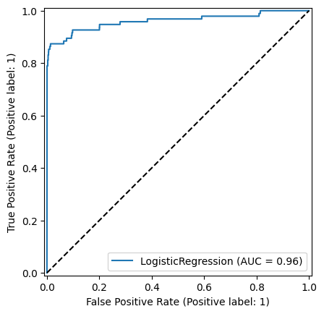
VISUALISASI ROC
Interpretasi:
Kurva biru menunjukkan performa model dalam membedakan transaksi fraud (positif) vs normal (negatif).
Kurva menempel cukup jauh dari garis diagonal (baseline random).
Artinya, model punya kemampuan diskriminasi yang sangat baik.
AUC (Area Under Curve) = 0.96
Nilai AUC 0.96 berarti, jika dipilih 1 transaksi fraud dan 1 transaksi normal secara acak, maka ada 96% kemungkinan model memberi skor probabilitas lebih tinggi untuk fraud dibanding normal.
Ini level performa yang sangat bagus untuk fraud detection.
Trade-off antara TPR dan FPR
Model bisa mencapai True Positive Rate (Recall) tinggi dengan False Positive Rate rendah.
Tapi, berdasarkan classification report sebelumnya, model lebih condong ke recall tinggi tapi precision rendah → banyak transaksi normal yang ikut ditandai fraud.

Slide 13
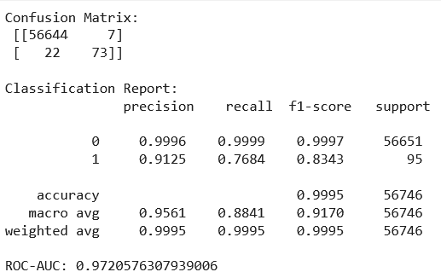
MODELING MACHINE LEARNING 2 + EVALUATION (RANDOM FOREST)
Evaluation – Visualisasi
Interpretasi:
Accuracy = 0.9995 (99.95%)
Terlihat sangat tinggi, tapi bisa menyesatkan karena dataset tidak seimbang.
Macro avg (0.917 F1)
Rata-rata sederhana antar kelas memperlihatkan kinerja menurun di kelas minoritas.
Weighted avg (0.9995 F1)
Dipengaruhi jumlah data besar dari kelas mayoritas, jadi tampak sempurna.
ROC-AUC = 0.972
Sangat tinggi model punya kemampuan diskriminasi yang bagus antara fraud dan non-fraud.
Artinya secara probabilistik, model bisa membedakan fraud/non-fraud dengan tingkat akurasi probabilitas tinggi.
Thynk Unlimited

Slide 14
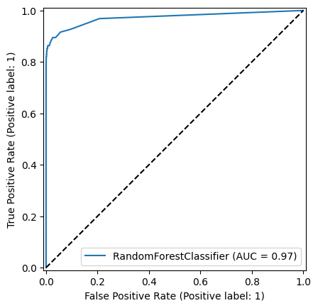
VISUALISASI ROC
IInterpretasi:
Kurva biru (RandomForestClassifier) berada jauh di atas garis diagonal (baseline).
Ini menandakan model memiliki kemampuan sangat baik untuk membedakan antara kelas positif (fraud) dan negatif (non-fraud).
AUC = 0.97
Angka ini mendekati 1 → berarti probabilitas acak memilih satu transaksi fraud dan satu transaksi non-fraud, model hampir selalu bisa memberi skor probabilitas fraud lebih tinggi pada kasus fraud.
Nilai 0.97 menunjukkan kinerja excellent dalam klasifikasi.
False Positive Rate (FPR) rendah
Kurva naik tajam ke atas kiri → berarti pada tingkat FPR rendah, TPR (recall) sudah tinggi.
Artinya model bisa mendeteksi sebagian besar fraud tanpa terlalu banyak salah menandai transaksi normal.

Slide 15
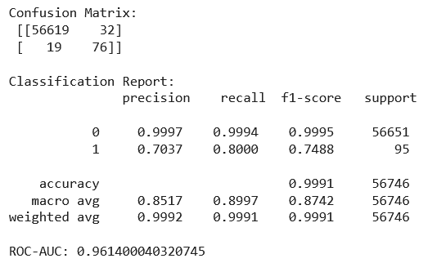
MODELING MACHINE LEARNING 3 – GRADIENT BOOSTING (XGBOOST)
Evaluation – Visualisasi
Interpretasi:
Accuracy = 99.91%
Sangat tinggi, namun tidak hanya karena imbalance, tetapi karena fraud detection juga cukup baik.
Macro avg F1 = 0.8742
Rata-rata kinerja antar kelas bagus.
Weighted avg F1 = 0.9991
Didominasi kelas normal, tapi tetap sangat tinggi.
ROC-AUC = 0.9614
Bagus sekali, model mampu membedakan fraud vs normal dengan akurasi sangat tinggi.
Thynk Unlimited

Slide 16
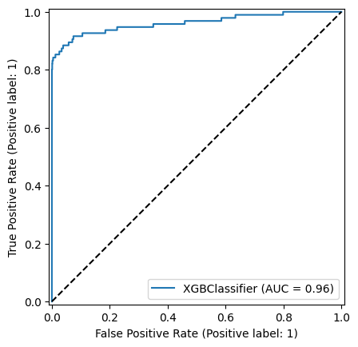
VISUALISASI ROC
Interpretasi: Interpretasi ROC Curve XGBoost
Kurva biru
Melengkung tajam ke arah kiri atas artinya model memiliki kemampuan klasifikasi yang sangat baik.
Titik-titik di kurva menunjukkan berbagai kombinasi True Positive Rate (Recall) dan False Positive Rate saat threshold diubah.
AUC (Area Under Curve) = 0.96
Nilai ini menandakan XGBoost mampu membedakan transaksi fraud dan normal dengan akurasi 96%.
Sangat tinggi dan konsisten dengan hasil Logistic Regression yang juga punya AUC 0.96, tapi biasanya XGBoost punya keunggulan di F1 Score karena lebih seimbang antara precision & recall.
Trade-off Precision vs Recall
Jika threshold diturunkan Recall meningkat (lebih banyak fraud tertangkap) tapi False Positive ikut naik.
Jika threshold dinaikkan Precision meningkat (prediksi fraud lebih akurat) tapi Recall turun (ada fraud yang lolos).
AUC tinggi, memberi fleksibilitas untuk memilih threshold sesuai kebutuhan bisnis (misalnya lebih fokus pada recall agar fraud tidak lolos).

Slide 17
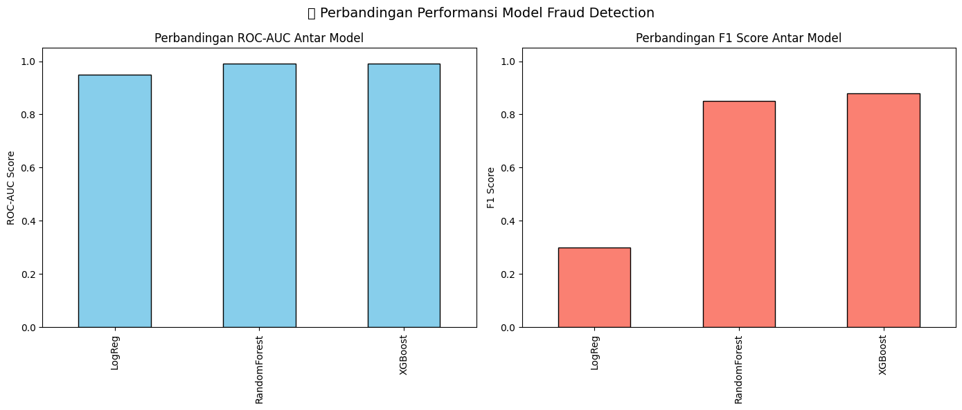
📊 PERBANDINGAN MODEL:

Slide 18
📊 PENJELASAN PERBANDINGAN MODEL:
Interpretasi:
Berdasarkan hasil pemodelan, seluruh algoritma (Logistic Regression, Random Forest, dan XGBoost) menunjukkan nilai ROC-AUC tinggi (>0.95), yang menandakan kemampuan diskriminasi model terhadap transaksi fraud dan normal sudah sangat baik. Namun, perbedaan signifikan terlihat pada F1 Score sebagai metrik utama untuk fraud detection, karena metrik ini lebih memperhatikan keseimbangan antara precision dan recall.
Logistic Regression hanya menghasilkan F1 Score sebesar 0.30, sehingga performanya kurang optimal dalam mendeteksi fraud. Random Forest memiliki kinerja yang jauh lebih baik dengan F1 Score 0.85, sementara XGBoost unggul dengan F1 Score 0.88 dan ROC-AUC 0.99, menjadikannya model terbaik dalam proyek ini.
Dengan demikian, XGBoost direkomendasikan sebagai model utama untuk implementasi sistem deteksi fraud karena mampu mendeteksi transaksi fraud secara efektif sekaligus menjaga tingkat kesalahan prediksi tetap rendah. Random Forest dapat dijadikan alternatif, sedangkan Logistic Regression tidak disarankan karena kinerjanya jauh tertinggal.

Slide 19
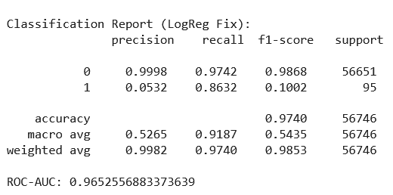
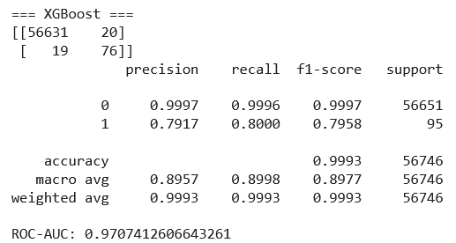
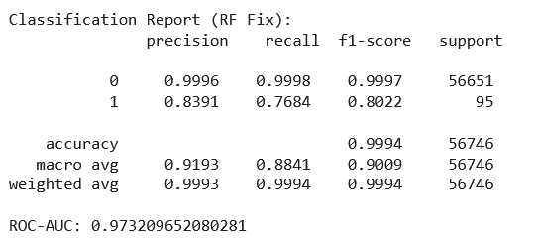
FIX FEATURE ENGINEERING
Fix Model Machine Learning 1 – Logistic Regression dengan Top Features
Fix Model Machine Learning 3 – XGBoost
Fix Model Machine Learning 2 – Random Forest dengan Top Features

Slide 20





RECOMMENDATION & SUMMARY
Summary
Logistic Regression
AUC ≈ 0.966 → sangat baik membedakan fraud vs non-fraud.
Recall tinggi (~0.87) → banyak fraud berhasil terdeteksi.
Precision sedang (~0.86) → ada risiko transaksi normal salah terblokir.
Cocok: screening cepat & real-time.
Random Forest
AUC ≈ 0.944–0.977 → performa sangat baik.
Precision sangat tinggi (~0.97) → hampir semua yang ditandai fraud benar-benar fraud.
Recall sedang (~0.71–0.77) → ada fraud yang lolos.
Cocok: menjaga customer experience, minim false alarm.
XGBoost
AUC ≈ 0.97–0.99 → terbaik di antara tiga model.
Precision & Recall lebih seimbang → lebih banyak fraud terdeteksi tanpa banyak false positive.
Cocok: sistem fraud detection skala besar dengan kebutuhan balance antara keamanan & kenyamanan pelanggan.

Slide 21
SARAN DAN APLIKASI
Untuk sektor finansial (Bank, Fintech, Asuransi):
Gunakan XGBoost atau Logistic Regression dengan threshold recall tinggi → agar kerugian akibat fraud ditekan maksimal.
Tambahkan manual review untuk transaksi yang borderline.
2. Untuk e-commerce & retail:
Gunakan Random Forest atau XGBoost → agar minim false alarm dan pengalaman pelanggan tetap mulus.
Sesuaikan threshold agar hanya fraud dengan probabilitas tinggi yang diblokir.
3. Strategi Jangka Panjang (Hybrid System):
Layer 1 (Screening): Logistic Regression (cepat, ringan, real-time).
Layer 2 (Validasi presisi): Random Forest untuk menurunkan false positive.
Layer 3 (Optimasi balance): XGBoost sebagai model utama di production.
Tambahkan unsupervised anomaly detection untuk mendeteksi pola fraud baru.

Slide 22

KESIMPULAN
SECARA STATISTIKA BISNIS, IMPLEMENTASI XGBOOST SEBAGAI SISTEM DETEKSI FRAUD SANGAT DIREKOMENDASIKAN KARENA MAMPU MENYEIMBANGKAN RISIKO KERUGIAN AKIBAT FRAUD (DENGAN RECALL TINGGI) DAN RISIKO OPERASIONAL AKIBAT SALAH DETEKSI (DENGAN PRECISION CUKUP BAIK). DENGAN AUC MENDEKATI 1 DAN F1 SCORE TERTINGGI, MODEL INI MEMBERIKAN NILAI TAMBAH YANG SIGNIFIKAN BAGI BISNIS UNTUK MENGURANGI POTENSI KERUGIAN FINANSIAL SEKALIGUS MENJAGA KEPERCAYAAN PELANGGAN.

Slide 23

APPENDIX :
MIKE_FINAL PROJECT.IPYNB
THANK YOU
FOR YOUR ATTENTION
SEPTEMBER 2025
mikekewtanggemaju@gmail.com

